Slide 1
Merangkai Bunga
Badraningsih L.

Slide 2
Hal yang Perlu Diperhatikan
Irama
Harmoni
Skala
Aksen
Keseimbangan
Proporsi

Slide 3
Hal yang perlu....
PROPORSI
SKALA
Perbandingan ukuran antara materi dengan tinggi rangkaian.
Ukuran sebuah rangkaian berkaitan dengan pema sangan pada saat merangkai.

Slide 4
Hal yang perlu...
KESEIMBANGAN
AKSEN
Bila penempatan material nya memberikan kesan stabil secara fisik dan visual
Perbedaan yang jelas, baik corak, motif, dan warna.
Rangkaian bunga dapat diperhatikan penekanan aksen warna tertentu pada rangkaian, di mana pemili han corak warna rangkaian menjadi pusat perhatian.

Slide 5
Hal yang perlu...
HARMONI
IRAMA
Dowujudkan dengan variasi warna, tekstur, bentuk, ukuran material.
Terletak pada pemilihan ba han, juga ditekankan pada penekanan komposisi bunga
Pengulangan materi dan warna sebaiknya tidak mem bosankan, sehingga membu at irama menjadi lebih alami

Slide 6
LINE ARRANGEMENT

Slide 7
Rangkaian Bentuk Bulat

Slide 8
Rangkaian Bentuk Lonjong

Slide 9
Rangkaian Bentuk S (Hogart)

Slide 10
Rangkaian Betuk Bulan Sabit

Slide 11
Rangkaian Bentuk Segitiga Simetris

Slide 12
Rangkaian Bentuk Garis “L”

Slide 13
Rangkaian Segitiga Siku-siku

Slide 14
Rangkaian Bentuk Garis Setengah Lingkaran

Slide 15
Rangkaian Bentuk Horizontal

Slide 16
Alat yang dipakai

Slide 17
Alat yang ...
GUNTING
KAWAT
Gunting bunga
Gunting daun
Gunting kawat
Gunting kertas
Kawat halus
Kawat kasar

Slide 18
Alat yang...
JAMBANGAN
ALAT LAIN :
Jambangan rendah
Jambangan sedang
Jambangan tinggi
Jambangan bebas
Pisau tajam
Pita
Paku bunga (prikers)
Alat penyemprot bunga
Mos / oasis
Alat penunjang(akar-akaran)

Slide 19
Rangkaian Bunga & Buah

Slide 23
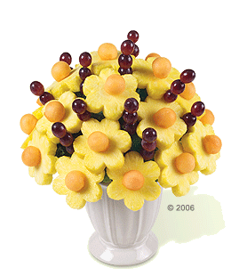
Rangkaian Buah Potong

Slide 24
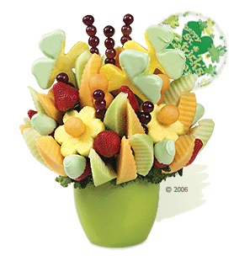
Cont`d

Slide 25
Terima kasih

